Slide 1

얼굴 인식 및 음성 인식을 사용한 면접 평가
프로젝트명 : Intercam
조원 : 구민준, 박혜원, 이현규, 임동진, 전소희

Slide 2

사용 SW 및 Open Source API(추가 가능)
웹 서버 구현 : IntelliJ IDEA Community Edition 및 jdk 11 버전 사용
내장 WAS : Tomcat
뷰 파일 구현 : (미정)Thymeleaf
운영 서버 : AWS EC2
DB : (미정) EC2에 따로 설치 / RDS 사용 원격(외부) 컴퓨터 사용 - MySQL
얼굴 인식 : Phython, OpenCV(pip으로 설치한 것을 입력해야하나? / 버전 미상) & https://github.com/omar178/Emotion-recognition
파일 : AWS S3
음성 인식 : (미정) 카카오 / 네이버 음성 인식

Slide 3
개요
자신의 면접 영상을 찍으면 인공지능 및 사람에 의해 해당 면접을 평가하는 웹 사이트 구현
면접 평가 방법 1. 얼굴 인식을 통한 표정 관리 평가 2. 음성 인식을 통한 문장 전달력 평가 3. 인사 경험이 있는 사람들로 구성된 그룹에 의한 면접 내용 및 목소리 톤 평가

Slide 4
요구사항
사이트 자체 아이디, 네이버 아이디, 구글 아이디를 통해 해당 사이트 이용 가능
회원가입 시 이메일, 패스워드, 이름, 생년월일을 필수 입력해야하며, 연락처 및 선호 취업 분야를 선택적으로 입력 받음
인사 그룹 및 얼굴, 음성 인식에 의한 평가가 모두 완료 되었을 경우, 완료되었음을 명시
내가 올린 영상은 따로 모아서 볼 수 있고, 다른 사람들이 올린 영상도 모두 볼 수 있도록 웹 페이지 구성
메인 화면 구성 - 동영상 올리기 / 전체 동영상 리스트 / 순위 1위인 동영상 띄우기 / 공지사항

Slide 5
요구사항
구글 / 네이버를 통한 첫 로그인이었을 경우 추가 정보를 입력하는 링크로 연결
영상 등록 - 제목, 첨부 파일(영상), 라디오 박스 모두 필수적으로 입력해야함 - 라디오 박스 리스트 : 지원 분야 / 학력 / 구직경험 / 사진공개 여부 - 작성자는 로그인 한 유저 이름(닉네임)을 자동으로 입력시킴 - 지원 분야 : IT / 금융 / 전기 / 의료 / 기타 - 학력 : 중졸 / 고졸 / 대졸 / 기타 - 구직경험 : 없음 / 1~3회 / 3~5회 / 5회 이상
사진 공개 여부 : Default - 공개. 비공개 선택 시 다른 사람이 내가 올린 영상을 볼 때 얼굴을 볼 수 없음(영상을 사진으로 덮어씀) - ADMIN, 올린 사람, 평가자 권한을 가졌으면 볼 수 있음

Slide 6
요구사항
관리자 권한을 가진 사람은 모든 영상을 삭제 및 수정 가능 - 수정 기능 : 댓글 관리
자신이 올린 영상은 자신이 삭제 가능(수정 기능은 불가)
모든 영상 리스트 및 내가 올린 영상 리스트는 스위칭 버튼을 통해 제목(게시글처럼) <-> 영상 + 제목(Youtube 리스트와 같이) 전환 가능
리스트들은 모두 한 페이지당 리스트 10개씩 보여줌
평점을 통해 순위를 매기며, 1~9위까지는 순위 페이지에서 Youtube리스트와 같이 보여줌 → 3 X 3으로 표현 & 1~3위는 등수를 나타내줌

Slide 7
요구사항
동영상 등록하는 방법 1. 전체 메뉴 리스트에서 등록하기 버튼 클릭 2. 메인 화면에서 동영상 올리기 버튼 클릭 3. 내가 올린 리스트에서 등록하기 버튼 클릭
인사 그룹에 대한 소개 : 이름 / 전공 분야 등
고객지원 / FAQ를 통해 문제 해결에 대한 해결 방법 지원

Slide 8
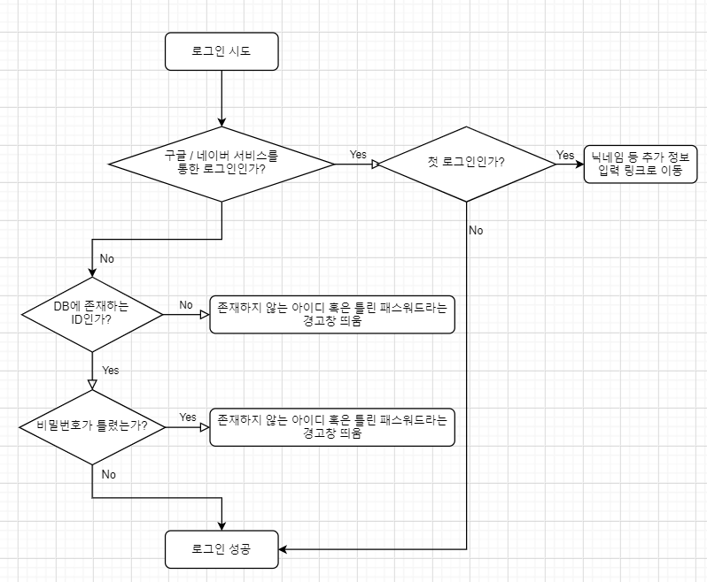
로그인 흐름도
OAuth의 우선순위를 낮춤

Slide 9
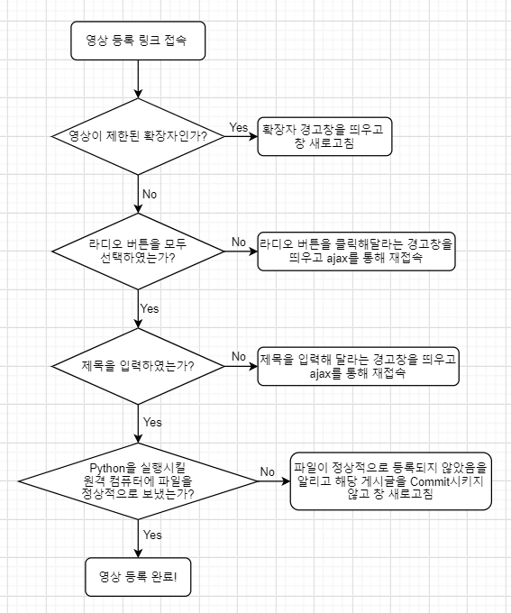
영상 등록 흐름도

Slide 10
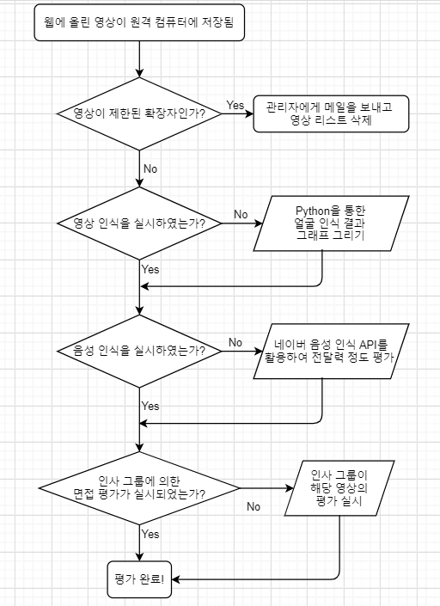
영상 평가 흐름도

Slide 11
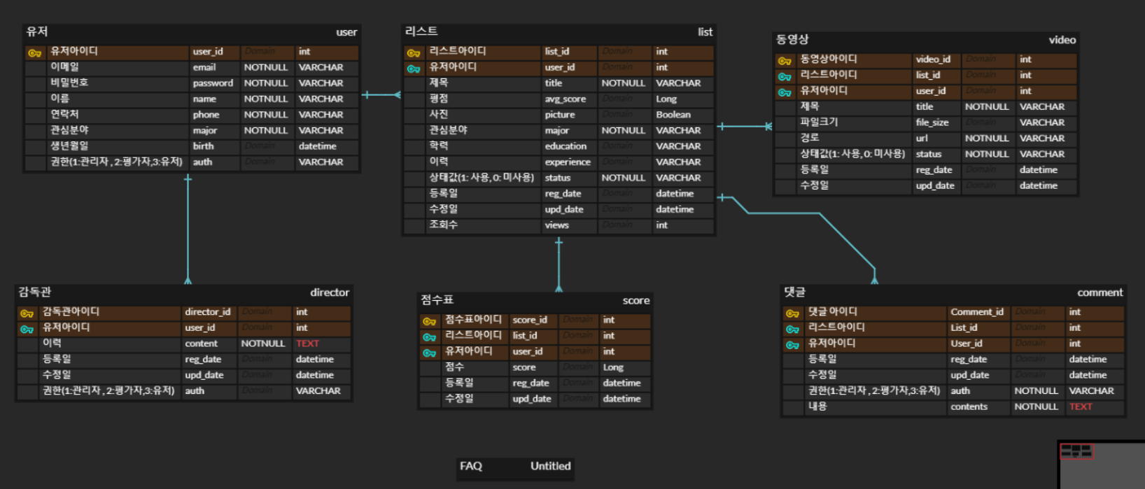
DB

